Slide 1
Database
The Relational Data Model

Slide 2
The Relational Data Model Concepts
Set
Name = {Benjamin Bayer, Chung-cha Kim}
Address = {2918 Bluebonnet Lane, 125 Kirby Road}
Age = {19, 18}
Notes:
อันนี้อธิบายว่าคือ Set ของแต่ละ Attributes
{ } คือสัญลักษณ์ทางคณิตศาสตร์ของ เซต (set) แปลว่า "กลุ่มของค่าที่เป็นไปได้" — แต่ละบรรทัดคือ 1 attribute (คอลัมน์) ที่มีค่าที่เป็นไปได้กี่ค่าก็ใส่คั่นด้วย comma
Name เป็นเซตที่มีสมาชิก 2 คน
Address เป็นเซตที่มีที่อยู่ 2 แบบ
Age เป็นเซตที่มีอายุ 2 ค่า
ตรงนี้ยังไม่ใช่ตาราง แค่บอกว่า "ถ้าจะมี column ชื่อ Name column ชื่อ Address column ชื่อ Age แต่ละอันมีค่าอะไรได้บ้าง"

Slide 3
The Relational Data Model Concepts
Cartesian of Name x Address x Age
Name x Address x Age = {<Benjamin Bayer, 2918 Bluebonnet Lane, 19>, < Benjamin Bayer, 2918 Bluebonnet Lane, 18 >, < Benjamin Bayer, 125 Kirby Road, 19 >, < Benjamin Bayer, 125 Kirby Road, 18 >, < Chung-cha Kim, 2918 Bluebonnet Lane, 19 >, < Chung-cha Kim, 2918 Bluebonnet Lane, 18 >, < Chung-cha Kim, 125 Kirby Road, 19 >, < Chung-cha Kim, 125 Kirby Road, 18 >}
Notes:
ความหมายของสัญลักษณ์:
{ } ชั้นนอกสุด = เซตของ "ทุก combination ที่เป็นไปได้" (มี 8 สมาชิกในเซตนี้)
< > แต่ละอัน = 1 ชุดข้อมูลที่จับคู่กัน เรียกว่า tuple หรือ ordered pair (ในที่นี้เป็น 3 ค่า เลยเรียก ordered triple) — สังเกตว่ามันมี "ลำดับ" กำกับไว้เสมอ คือ (Name, Address, Age) เรียงแบบนี้ตลอด จะสลับที่ไม่ได้ ต่างจาก { } ที่ไม่สนใจลำดับ
Cartesian Product (สัญลักษณ์ ×) คือการเอาทุกเซต (Name, Address, Age) มา "คูณ" กันแบบจับคู่ทุกความเป็นไปได้ — ถ้า Name มี 2 ค่า, Address มี 2 ค่า, Age มี 2 ค่า จำนวน tuple ทั้งหมดจะได้ 2×2×2 = 8 tuple ตามที่เห็น
จุดสำคัญที่ต้องเข้าใจ: 8 tuple นี้ไม่มีความหมายในโลกจริง — เช่น <Benjamin Bayer, 2918 Bluebonnet Lane, 18> หมายความว่า Benjamin Bayer อายุ 18 ที่บ้าน Bluebonnet Lane ซึ่งอาจไม่จริงเลย (จริงๆ เขาอาจอายุ 19 อยู่ที่นั่น หรืออายุ 18 อยู่ที่ Kirby Road) — Cartesian Product แค่สร้าง "ความเป็นไปได้ทั้งหมด" แบบสุ่มจับคู่เท่านั้น ยังไม่ใช่ข้อมูลจริง

Slide 4
The Relational Data Model Concepts
Subset of Name x Address x Age = {< Benjamin Bayer, 2918 Bluebonnet Lane, 19 >, < Chung-cha Kim, 125 Kirby Road, 18 >}
Subset of Name x Address x Age = Relation (Student)
Attributes
Table Student (Relation Student)
Name | Address | Age
Benjamin Bayer | 2918 Bluebonnet Lane | 19
Chung-cha Kim | 125 Kirby Road | 18
Tuples
Notes:
จากหน้าที่แล้วมี 8 tuple ที่เป็นไปได้ทั้งหมด แต่ในโลกจริงมีแค่ 2 คน แต่ละคนมีที่อยู่และอายุแค่ 1 ค่า — ดังนั้นเราจึง เลือก (select) เฉพาะ 2 tuple ที่ตรงกับความจริง ออกมาจากทั้ง 8 อัน นี่คือความหมายของคำว่า "Subset" (เซตย่อย)
คำศัพท์สำคัญที่ต้องจำ (นี่คือนิยามที่ใช้ตลอดวิชา Database):
Relation = ตัวตาราง (ในทางคณิตศาสตร์ = subset ของ Cartesian Product) — ในภาษาพูดทั่วไปเราเรียกว่า "Table"
Tuple = 1 แถวในตาราง (ในภาษาพูดทั่วไปเราเรียกว่า "Row" หรือ "Record")
Attribute = 1 คอลัมน์ในตาราง (ในภาษาพูดทั่วไปเราเรียกว่า "Column" หรือ "Field")
สรุปสมการง่ายๆ: Relation = ชุดของ Tuple ที่แต่ละ Tuple ประกอบด้วยค่าของ Attribute ต่างๆ

Slide 5
The Relational Data Model Concepts
Ordering of Tuples in a Relation is a relation is defined as a set of tuples. Mathematically, elements of a set have no order among them. However, in a file, records are physically stored on disk (or in memory), so there always is an order among the records.
Notes:
Ordering of Tuples (ลำดับของแถว)
ประเด็นนี้เป็นจุดที่ ทฤษฎีกับการใช้งานจริงขัดกันนิดหน่อย:
ในทางคณิตศาสตร์: Relation คือ "เซต" (set) — และสมบัติของเซตคือไม่มีลำดับ สมาชิกในเซต {A, B} กับ {B, A} ถือว่าเป็นเซตเดียวกัน ไม่มีใครมาก่อนมาหลัง
ในทางปฏิบัติ (การเก็บข้อมูลจริง): แถวข้อมูลต้องถูกเก็บลงดิสก์หรือ memory จริงๆ ซึ่งการเก็บแบบ physical นั้นต้องมีลำดับเสมอ (แถวไหนถูกเขียนก่อน-หลัง อยู่ตำแหน่งไหนในไฟล์)
พูดง่ายๆ คือ: ในทางทฤษฎี ถ้าคุณ query SELECT * FROM Student แล้วได้ผลลัพธ์เรียงแบบไหนก็ถูกต้องเท่ากันหมด (เพราะเป็นเซต) แต่พอรันจริงบนเครื่อง database จะได้ลำดับใดลำดับหนึ่งเสมอ (ตาม physical storage) — นี่คือเหตุผลว่าทำไมถ้าอยากได้ลำดับที่แน่นอน ต้องใช้ ORDER BY เสมอ ไม่งั้น database ไม่รับประกันลำดับให้

Slide 6
Relational Model Constraints
Domain constraints (A valid range of value in Attributes)
The data types associated with domains typically include standard numeric data types for integers and real numbers, Characters, Booleans, fixed-length strings, and variable-length strings are also available, as are date, time, timestamp, and other special data types.
Domains can also be described by a subrange of values from a data type or as an enumerated data type in which all possible values are explicitly listed.
Notes:
Domain คือ "ขอบเขตของค่าที่ attribute หนึ่งๆ สามารถมีได้" พูดง่ายๆ คือชนิดข้อมูล + ขอบเขตของมัน
สไลด์พูดถึง 2 ระดับ:
1) ชนิดข้อมูลมาตรฐาน (data types)
ตัวเลข: integer, real number (เลขทศนิยม)
ตัวอักษร: character, string (fixed-length เช่น CHAR(10) / variable-length เช่น VARCHAR(10))
Boolean (จริง/เท็จ)
วันเวลา: date, time, timestamp
2) การจำกัดขอบเขตเพิ่มเติมจาก data type
Subrange — เอา data type มาจำกัดช่วงอีกที เช่น Age เป็น integer แต่จำกัดว่าต้องอยู่ระหว่าง 0-120 เท่านั้น (ใน SQL จริงมักใช้ CHECK (age BETWEEN 0 AND 120))
Enumerated type — ระบุค่าที่เป็นไปได้ทั้งหมดตรงๆ เช่น Sex ต้องเป็น 'M' หรือ 'F' เท่านั้น (ใน PostgreSQL ใช้ CHECK (sex IN ('M','F')) หรือสร้าง ENUM type)
พูดง่ายๆ Domain Constraint คือด่านแรกที่กันไม่ให้ข้อมูลผิดประเภทหรือผิดขอบเขตหลุดเข้ามาในตาราง

Slide 7
Relational Model Constraints
Key Constraints - uniqueness
Super Key
Candidate Key
Primary Key
NULL values are or are not permitted.
Notes:
Super Key = attribute (หรือกลุ่ม attribute) ใดๆ ก็ตามที่ใช้ระบุแถวได้ไม่ซ้ำกัน แต่อาจมี attribute เกินจำเป็น เช่นตาราง Student ถ้ามี (StudentID) ก็ระบุแถวได้ไม่ซ้ำแล้ว แต่ (StudentID, Name) ก็ยังเป็น Super Key ได้เหมือนกัน (แค่มี Name ติดมาแบบไม่จำเป็น)
Candidate Key = Super Key ที่ ตัดจนเหลือน้อยที่สุด (minimal) แล้ว คือถ้าตัด attribute ออกอีกสักตัวจะระบุแถวไม่ได้ทันที — ตารางหนึ่งอาจมี Candidate Key ได้หลายชุด เช่น Employee อาจมีทั้ง EmpID และ Email ที่ต่างก็ unique พอจะเป็น Candidate Key ได้ทั้งคู่
Primary Key = Candidate Key ที่เลือกมา 1 ชุดเพื่อใช้เป็นตัวระบุหลักของตารางจริงๆ (ส่วน candidate key ที่เหลือเรียกว่า Alternate Key)
เรื่อง NULL: สไลด์บอกว่า "NULL values are or are not permitted" หมายถึงว่าแต่ละ column ต้องกำหนดชัดว่า อนุญาตให้เป็น NULL ได้หรือไม่ (เช่น NOT NULL ใน SQL) — และนี่คือจุดเชื่อมไปหน้า 7 เลย เพราะ Primary Key มีกฎพิเศษเรื่อง NULL ที่เข้มกว่า column ทั่วไป

Slide 8
Relational Model Constraints
Entity Integrity Constraints
The entity integrity constraint states that no primary key value can be NULL. This is because the primary key value is used to identify individual tuples in a relation.
Key constraints and entity integrity constraints are specified on individual relations.
The referential integrity constraint is specified between two relations and is used to maintain the consistency among tuples in the two relations – Foreign Key.
Notes:
Entity Integrity Constraint
"no primary key value can be NULL"
กฎนี้เจาะจงเฉพาะ Primary Key เท่านั้น (ไม่ใช่ column ทั่วไป) และเป็นกฎที่ห้ามยกเว้นเด็ดขาด
เหตุผล: Primary Key มีหน้าที่ "ระบุตัวตนของแถวนั้นๆ" ถ้า PK เป็น NULL ก็แปลว่า database ไม่รู้ว่าแถวนั้นคือใคร ระบุตัวตนไม่ได้ — ขัดกับหน้าที่ของมันเองโดยตรง (ต่างจาก column ธรรมดาที่ยอมให้ NULL ได้ถ้าเรากำหนดแบบนั้น)
สไลด์ยังบอกด้วยว่า:
Key constraint + Entity integrity constraint เป็นกฎที่ "อยู่ภายในตารางเดียว" (ดูตารางเดียวก็ตรวจสอบได้)
ต่างจาก Referential Integrity Constraint ที่เป็นกฎ "ระหว่าง 2 ตาราง" (ต้องดู Employee คู่กับ Department) — นี่คือ Foreign Key ที่เราคุยกันไปแล้วในหน้าหลังๆ ก่อนหน้านี้

Slide 9
A Referential Integrity Constraint
จากรูป Department เป็น Parent Table, Employee เป็น Child Table
เพราะ relation ที่เกิดกับ 2 Tables มี Primary Key กับ Foreign Key ผูกกันอยู่
ดังนั้น A Referential Integrity Constraint จะเป็นตัวที่บอกได้ว่าข้อมูลใน Field DeptID ที่อยู่ใน Employee จะต้องมีอยู่ใน Department ด้วย
Employee
Department
- DeptID (Foreign Key)
- DeptID (Primary Key)
Notes:
คำศัพท์ที่ต้องเข้าใจก่อน:
Parent Table = ตารางที่ถูกอ้างอิง (มี Primary Key ที่อีกตารางหนึ่งชี้มาหา) — ในที่นี้คือ Department
Child Table = ตารางที่ไปอ้างอิงตารางอื่น (มี Foreign Key ชี้ไปที่ Primary Key ของตารางแม่) — ในที่นี้คือ Employee
Foreign Key (FK) คือ column ในตารางลูก ที่ค่าของมันต้องตรงกับค่าที่มีอยู่จริงใน Primary Key ของตารางแม่เท่านั้น — จะใส่ค่าที่ไม่มีอยู่ใน Department.DeptID เข้าไปใน Employee.DeptID ไม่ได้
พูดเป็นภาษาชาวบ้าน: "พนักงานทุกคนต้องสังกัดแผนกที่มีอยู่จริงเท่านั้น จะสังกัดแผนกที่ไม่มีอยู่ในระบบไม่ได้"
Referential Integrity Constraint คือกฎที่บังคับความสัมพันธ์นี้ — มันคือสิ่งที่เชื่อม 2 ตารางเข้าด้วยกันแบบมีเงื่อนไข ไม่ใช่แค่เขียน column ชื่อเดียวกันไว้เฉยๆ (ถ้าไม่มี constraint นี้บังคับ database จะไม่ตรวจสอบให้เลย — นี่คือรากของปัญหา Orphan Record ที่จะเจอในหน้า 10-11)

Slide 10
ความสำคัญของ A Referential Integrity Constraint
Importance of Referential Integrity:
Data Accuracy and Consistency:
Prevents "orphan" records (e.g., an order referencing a non-existent customer).
Ensures relationships between tables remain logical and intact.
Error Prevention:
Avoids accidental deletion or updates that could break data relationships.
Most databases restrict deletion of referenced rows unless specifically instructed (e.g., with ON DELETE CASCADE).
Data Quality Enforcement:
Validates input and maintains trust in the data used for analysis and reporting.
Simplified Maintenance:
Easier to manage and update data when referential rules are clearly enforced.
Enables safe restructuring or normalization of data.
Supports Business Rules:
Reflects real-world relationships (e.g., every invoice must belong to a valid customer).
Notes:
1. Data Accuracy and Consistency (ความถูกต้องและสอดคล้องของข้อมูล) ป้องกัน "orphan record" (แถวที่ FK ชี้ไปยังของที่ไม่มีอยู่จริง) เช่น order ที่อ้างอิงลูกค้าที่ไม่มีตัวตน — ทำให้ความสัมพันธ์ระหว่างตารางยังคง "สมเหตุสมผล" อยู่เสมอ
2. Error Prevention (ป้องกันความผิดพลาด) กันไม่ให้ลบหรือแก้ไขข้อมูลโดยไม่ตั้งใจจนความสัมพันธ์พัง — database ส่วนใหญ่จะไม่ยอมให้ลบแถวที่ยังถูกอ้างอิงอยู่ เว้นแต่จะสั่งชัดเจน (เช่น ON DELETE CASCADE ที่เราคุยกันไปแล้ว)
3. Data Quality Enforcement (บังคับคุณภาพข้อมูล) ตรวจสอบข้อมูลที่ป้อนเข้ามาให้ถูกต้องตั้งแต่ต้นทาง ทำให้ข้อมูลที่ใช้วิเคราะห์/รายงานน่าเชื่อถือ
4. Simplified Maintenance (ดูแลรักษาง่ายขึ้น) พอกฎถูกบังคับไว้ชัดเจนในระดับ database แล้ว การจัดการ/ปรับโครงสร้างข้อมูลในอนาคตก็ปลอดภัยขึ้น เพราะไม่ต้องกลัวว่าจะมีข้อมูลลอยๆ (orphan) หลงเหลืออยู่
5. Supports Business Rules (สะท้อนกฎทางธุรกิจ) ความสัมพันธ์ในโลกจริงมักมีกฎแบบนี้อยู่แล้ว เช่น "ทุก invoice ต้องผูกกับลูกค้าที่มีอยู่จริง" — Referential Integrity คือวิธีที่ database บังคับให้กฎทางธุรกิจเหล่านี้เป็นจริงเสมอ ไม่ต้องพึ่งฝั่งแอปพลิเคชันคอยเช็คเอง

Slide 11
การเกิด "orphan" records
1. Missing Foreign Key Constraint
Employee
EmpID | DeptID
00001 | 01
00002 | 99
Department
DeptID | DeptName
01 | ฝ่ายบุคคล
02 | ฝ่ายไอที
Employee.DeptID=99 ไม่มีอยู่ใน Department.DeptID นี่คือ Orphan Record และการที่ Orphan Record
เกิดขึ้นได้เพราะตอนสร้าง Employee ไม่ได้มี Foreign key กับตัว Department เกิดขึ้น

Slide 12
การเกิด "orphan" records
2. Manual Deletion of Parent Row
Employee
EmpID | DeptID
00001 | 01
00002 | 02
Department
DeptID | DeptName
01 | ฝ่ายบุคคล
02 | ฝ่ายไอที
ถ้าลบ DeptID = 02 ออกไปจาก Department ก็จะทำให้เกิด Orphan Record ได้
ตัวอย่าง : https://www.db-fiddle.com/f/sFWeWm4yvG4mt3aS6P2PkA/0

Slide 13
วิธีการป้องกัน
เพิ่ม Foreign Key เข้าไป
CREATE TABLE department (
dept_id INT GENERATED ALWAYS AS IDENTITY PRIMARY KEY,
dept_name VARCHAR(100) NOT NULL
);
CREATE TABLE employee (
emp_id INT GENERATED ALWAYS AS IDENTITY PRIMARY KEY,
dept_id INT,
FOREIGN KEY (dept_id) REFERENCES department(dept_id)
);
Notes:
แต่ FK constraint เฉยๆ ยังไม่พอ — เพราะมันแก้ปัญหาตอน insert (สาเหตุที่ 1) แต่ยังต้องตัดสินใจว่าจะทำอย่างไรตอน delete/update parent (สาเหตุที่ 2)

Slide 14
กระบวนการป้องกัน
NO ACTION: This is the default action that MySQL performs. This specifies that if an update or deletes statement affects rows in foreign key tables, then the action will be denied and rolled back. An error message will be raised.
SET NULL: If a user tries to delete or update statement(s) that will affect rows in the foreign key table, then those values will be set to NULL when the primary key record is deleted or updated in the Primary key table. The important thing that we need to keep in mind is that the foreign key columns affected must allow NULL values.
CASCADE: If a user tries to delete the statement(s) which will affect the rows in the foreign key table, then those rows will also be deleted when the primary key record is deleted. Similarly, if an update statement affects rows in the foreign key table, then those rows will also be updated with the value from the primary key record after it has been updated.
Primary key table = Parent table
Foreign key table = Child table
Notes:
NO ACTION — ปฏิเสธ ไม่ให้ลบ/แก้ ถ้ายังมี child อ้างอิงอยู่
SET NULL — ยอมให้ลบ/แก้ แต่ FK ใน child จะถูกตั้งเป็น NULL
CASCADE — ยอมให้ลบ/แก้ แล้วลาก child ที่เกี่ยวข้องไปด้วย (ลบตาม หรือแก้ค่าตาม)

Slide 15
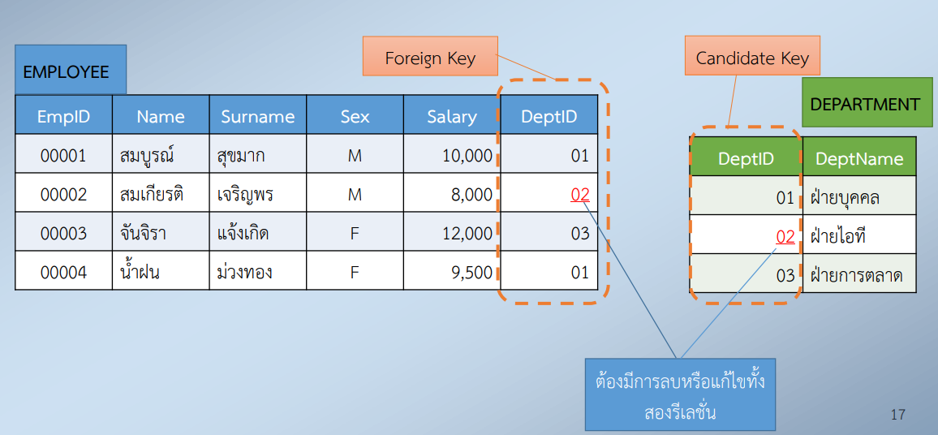
กรณีลบ
– ไม่ยอมให้มีการลบข้อมูลเกิดขึ้น
– ลบข้อมูลทั้งใน Target และ Referencing Relation ที่มี foreign key อ้างอิงอยู่ทั้งหมด
กรณีแก้ไข
-แก้ไขข้อมูลทั้งใน Target และ Referencing Relation ที่มี foreign key อ้างอิงอยู่ทั้งหมด
-ไม่ยอมให้มีการแก้ไขข้อมูลเกิดขึ้น

Slide 16
REFERENTIAL INTEGRITY OPTIONS
We can specify RESTRICT, CASCADE, SET NULL or SET DEFAULT on referential integrity constraints (foreign keys)
CREATE TABLE DEPT ( DNAME VARCHAR(10) NOT NULL, DNUMBER INTEGER NOT NULL, MGRSSN CHAR(9) DEFAULT '888665555', MGRSTARTDATE CHAR(9), PRIMARY KEY (DNUMBER), UNIQUE (DNAME), FOREIGN KEY (MGRSSN) REFERENCES EMPLOYEE(SSN) ON DELETE SET DEFAULT ON UPDATE CASCADE
);
Specifies the corrective action
upon constraint violation

Slide 17
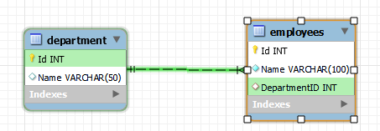
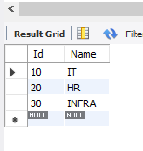
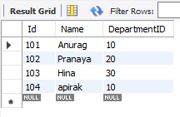
1.
NO ACTION: This is the default action that MySQL performs. This specifies that if an update or deletes statement affects rows in foreign key tables, then the action will be denied and rolled back. An error message will be raised.
department
employees
Foreign

Slide 18
Example: NO ACTION Referential Integrity Constraints in Postgresql
CREATE TABLE Department( Id INT PRIMARY KEY, Name VARCHAR(50) );
-- Insert some test data in Department Table
Insert into Department values (10, 'IT');
Insert into Department values (20, 'HR');
Insert into Department values (30, 'INFRA');
CREATE TABLE Employees(
Id INT PRIMARY KEY,
Name VARCHAR(100) NOT NULL,
DepartmentID INT,
FOREIGN KEY (DepartmentId) REFERENCES Department(Id)
ON DELETE NO ACTION
ON UPDATE NO ACTION
);
INSERT into Employees VALUES (101, 'Anurag', 10);
INSERT into Employees VALUES (102, 'Pranaya', 20);
INSERT into Employees VALUES (103, 'Hina', 30);
INSERT into Employees VALUES (104, 'apirak', 10);
https://luckkrit.github.io/cos3103-slides/3
Notes:
CREATE TABLE Department (
Id INT PRIMARY KEY,
Name VARCHAR(50)
);
-- Insert some test data in Department Table
INSERT INTO Department VALUES (10, 'IT');
INSERT INTO Department VALUES (20, 'HR');
INSERT INTO Department VALUES (30, 'INFRA');
CREATE TABLE Employees (
Id INT PRIMARY KEY,
Name VARCHAR(100) NOT NULL,
DepartmentId INT,
FOREIGN KEY (DepartmentId) REFERENCES Department(Id)
ON DELETE NO ACTION
ON UPDATE NO ACTION
);
INSERT INTO Employees VALUES (101, 'Anurag', 10);
INSERT INTO Employees VALUES (102, 'Pranaya', 20);
INSERT INTO Employees VALUES (103, 'Hina', 30);
INSERT INTO Employees VALUES (104, 'apirak', 10);

Slide 19
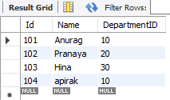
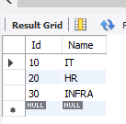
https://dotnettutorials.net/lesson/referential-integrity-constraints-in-mysql/
employees
department
DELETE FROM Department WHERE Id = 10;
ERROR: update or delete on table "department" violates foreign key constraint "employees_department_id_fkey" on table "employees" DETAIL: Key (id)=(10) is still referenced from table "employees".
https://luckkrit.github.io/cos3103-slides/4
Notes:
DELETE FROM Department WHERE Id = 10;
UPDATE Department SET Id = 40 WHERE Id = 30;

Slide 20
employees
department
UPDATE Department SET Id = 40 WHERE Id = 30;
ERROR: update or delete on table "department" violates foreign key constraint "employees_department_id_fkey" on table "employees" DETAIL: Key (id)=(30) is still referenced from table "employees".
https://luckkrit.github.io/cos3103-slides/5
Notes:
DELETE FROM Department WHERE Id = 10;
UPDATE Department SET Id = 40 WHERE Id = 30;

Slide 21
employees
department
DELETE FROM employees WHERE Id = 101;
ลบได้ไหม???
https://luckkrit.github.io/cos3103-slides/6
Notes:
DELETE FROM employees WHERE Id = 101;
แล้วถ้าลบต่อ
โดยมี
department_id = 10 ตอนนี้เหลือ apirak คนเดียวที่อ้างอิงอยู่ (แต่ก็ยังมีอยู่ ยังลบ Department id=10 ไม่ได้ภายใต้ NO ACTION)

Slide 22
CREATE TABLE department ( id INT PRIMARY KEY, name VARCHAR(50) ); INSERT INTO department VALUES (10, 'IT’); INSERT INTO department VALUES (20, 'HR’); INSERT INTO department VALUES (30, 'INFRA');
-- ขั้นที่ 1: สร้างตารางโดยยังไม่มี Foreign Key
CREATE TABLE employees (
id INT PRIMARY KEY,
name VARCHAR(100) NOT NULL,
department_id INT
);
-- ขั้นที่ 2: ผูก Foreign Key ก่อน (ตอนนี้ตารางยังว่างเปล่า)
ALTER TABLE employees
ADD CONSTRAINT fk_employees_department
FOREIGN KEY (department_id) REFERENCES department(id)
ON DELETE CASCADE
ON UPDATE CASCADE;
-- ขั้นที่ 3: ใส่ข้อมูล (ตอนนี้มี constraint คอยเช็คทุก row แล้ว)
INSERT INTO employees VALUES (101, 'Anurag', 10);
INSERT INTO employees VALUES (102, 'Pranaya', 20);
INSERT INTO employees VALUES (103, 'Hina', 30);
INSERT INTO employees VALUES (104, 'apirak', 10);

Slide 23
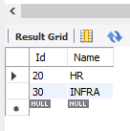
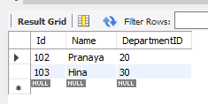
3.
CASCADE: If a user tries to delete the statement(s) which will affect the rows in the foreign key table, then those rows will also be deleted when the primary key record is deleted. Similarly, if an update statement affects rows in the foreign key table, then those rows will also be updated with the value from the primary key record after it has been updated.
DELETE FROM Department WHERE Id = 10;
DELETE FROM Employees WHERE Id = 102; ??????
department
employees

Slide 24
CREATE TABLE department ( id INT PRIMARY KEY, name VARCHAR(50) ); INSERT INTO department VALUES (10, 'IT’); INSERT INTO department VALUES (20, 'HR’); INSERT INTO department VALUES (30, 'INFRA');
CREATE TABLE employees ( id INT PRIMARY KEY, name VARCHAR(100) NOT NULL, department_id INT, FOREIGN KEY (department_id) REFERENCES department(id) ON DELETE CASCADE ON UPDATE CASCADE ); INSERT INTO employees VALUES (101, 'Anurag', 10); INSERT INTO employees VALUES (102, 'Pranaya', 20); INSERT INTO employees VALUES (103, 'Hina', 30); INSERT INTO employees VALUES (104, 'apirak', 10);
Notes:
CREATE TABLE Department(
Id INT PRIMARY KEY,
Name NVARCHAR(50)
) ENGINE=INNODB;
-- Insert some test data in Department Table
Insert into Department values (10, 'IT');
Insert into Department values (20, 'HR');
Insert into Department values (30, 'INFRA’);
--
CREATE TABLE Employees(
Id INT PRIMARY KEY,
Name VARCHAR(100) NOT NULL,
DepartmentID INT,
FOREIGN KEY (DepartmentId) REFERENCES Department(Id)
ON DELETE CASCADE
ON UPDATE CASCADE
) ENGINE=INNODB;
-- Insert some test data in Employees Table
INSERT into Employees VALUES (101, 'Anurag', 10);
INSERT into Employees VALUES (102, 'Pranaya', 20);
INSERT into Employees VALUES (103, 'Hina', 30);
INSERT into Employees VALUES (104, 'apirak', 10);

Slide 25
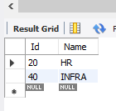
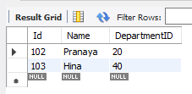
department
employees
UPDATE Department SET Id = 40 WHERE Id = 30 ;
department
employees

Slide 26

department
employees
DELETE FROM employees WHERE Id = 102 ;
DELETE FROM department WHERE Id = 20 ;
employees
department
Notes:
DELETE FROM employees WHERE Id = 102 ;
DELETE FROM department WHERE Id = 20 ;

Slide 27
SET NULL Referential Integrity Constraints in MySQL
2.
CREATE TABLE department ( id INT PRIMARY KEY, name VARCHAR(50) ); -- Insert some test data in Department Table
Insert into Department values (10, 'IT');
Insert into Department values (20, 'HR');
Insert into Department values (30, 'INFRA');
CREATE TABLE employees ( id INT PRIMARY KEY, name VARCHAR(100) NOT NULL, department_id INT,
FOREIGN KEY (department_id) REFERENCES department(id)
ON DELETE SET NULL
ON UPDATE SET NULL
);
INSERT into Employees VALUES (101, 'Anurag', 10);
INSERT into Employees VALUES (102, 'Pranaya', 20);
INSERT into Employees VALUES (103, 'Hina', 30);
INSERT into Employees VALUES (104, 'apirak', 10);
Notes:
CREATE TABLE Department( Id INT PRIMARY KEY, Name NVARCHAR(50) )
ENGINE=INNODB;
-- Insert some test data in Department Table
Insert into Department values (10, 'IT');
Insert into Department values (20, 'HR');
Insert into Department values (30, 'INFRA');
CREATE TABLE Employees(
Id INT PRIMARY KEY,
Name VARCHAR(100) NOT NULL,
DepartmentID INT,
FOREIGN KEY (DepartmentId) REFERENCES Department(Id)
ON DELETE SET NULL
ON UPDATE SET NULL
) ENGINE=INNODB;
INSERT into Employees VALUES (101, 'Anurag', 10);
INSERT into Employees VALUES (102, 'Pranaya', 20);
INSERT into Employees VALUES (103, 'Hina', 30);
INSERT into Employees VALUES (104, 'apirak', 10);

Slide 28
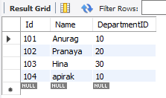
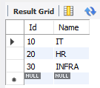
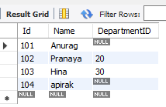
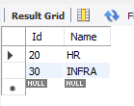
department
employees
DELETE FROM Department WHERE Id = 10 ;
employees
department

Slide 29
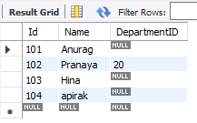

employees
department
UPDATE Department SET Id = 40 WHERE Id = 30 ;
employees
department

Slide 30
กฎของคอดด์ (Code's 12 Relationship Database Rules)

Slide 31
กฎข้อที่ 1 กฎข่าวสาร (Information Rule)
ข้อมูลทั้งหมดในฐานข้อมูลเชิงสัมพันธ์ จะถูกแสดงในระดับตรรกะ (logical level) ด้วยวิธีการเดียวกันเท่านั้น โดยอยู่ในรูปของตารางซึ่งประกอบด้วย ชื่อตาราง ชื่อคอลัมน์ ชนิดของข้อมูลในแต่ละคอลัมน์ อาจจะมีบางคอลัมน์เป็น key หรือเป็น index และมีขอบเขตในแต่ละคอลัมน์ ที่เรียก Domain เป็นต้น

Slide 32
กฎข้อที่ 2 กฎการประกันการเข้าถึงข้อมูล (Guaranteed Access Rule)
ในแต่ละและทุก ๆ ค่าของข้อมูลในฐานข้อมูลเชิงสัมพันธ์ จะต้องรับประกันได้ว่าผู้ใช้สามารถเข้าถึงข้อมูลทุกตัวในทุกตารางได้ โดยระบุด้วยชื่อตาราง, ค่าคีย์หลัก (primary key) และชื่อคอลัมน์และจะได้ผลลัพธ์เพียงค่าเดียวเท่านั้น

Slide 33
กฎข้อที่ 3 วิธีแสดงข้อมูลบางรายการที่ยังไม่พร้อมหรือยังไม่มีค่า (Systematic Treatment of Null Values)
นั่นคือจะมีค่า Null ซึ่งเป็นตัวบอกความแตกต่างระหว่างข้อมูลที่ยังไม่พร้อม (Empty character strings) หรือข้อมูลที่ยังไม่มีค่า (Strings of blank character) หรือค่าศูนย์ ซึ่งความแตกต่างนี้จะไม่ทำให้เกิดความเข้าใจผิดในการใช้

Slide 34
กฎข้อที่ 4. กฎการออนไลน์แคตาล็อกแบบไดนามิกที่ต้องอยู่บนพื้นฐานของแบบจำลองเชิงสัมพันธ์ (Dynamic On-Line Catalog Based on the Relational Model)
เป็นกฎที่ว่าด้วยตารางต่าง ๆ ที่บรรจุภายในฐานข้อมูล ซึ่งภายในจะมี metadata ที่สามารถนำมาใช้เพื่องานด้านสิทธิการเข้าถึงฐานข้อมูลที่เป็นไปตามมาตรฐานภาษาฐานข้อมูลเชิงสัมพันธ์

Slide 35
กฎข้อที่ 5 กฎการใช้ภาษา (Comprehensive Data Sublanguage Rule)
ระบบฐานข้อมูลเชิงสัมพันธ์ อาจจะมีภาษาที่ใช้หลายภาษา หรือมีลักษณะการติดต่อการใช้อยู่หลายวิธีการได้ แต่อย่างน้อยที่สุด จะต้องมี 1 ภาษา ที่มีความสามารถ ดังนี้
นิยามโครงสร้างของข้อมูล (data definitions)
นิยามโครงสร้างของวิว (view definitions)
เปลี่ยนแปลงหรือแก้ไขข้อมูล ทั้งลักษณะโต้ตอบทันที (interactive) หรือในลักษณะการเขียนโปรแกรม
กำหนดกฎเกณฑ์ควบคุม integrity ของข้อมูล (Integrity constraints)
กำหนดสิทธิการใช้ข้อมูล (Authorization) เป็นต้น

Slide 36
กฎข้อที่ 6. กฎการปรับปรุงวิว (View Updating)
เป็นกฎที่ว่าด้วย วิวทุกวิวที่สามารถอัปเดตหรือปรับปรุงได้ ดังนั้นในเชิงทฤษฎีวิวจึงสามารถอัปเดตได้โดยผ่านระบบ

Slide 37
กฎข้อที่ 7 ความสามารถในการเพิ่ม ลด และแก้ไขข้อมูล (High-level Insert, Update and Delete)
ระบบจัดการฐานข้อมูล ควรจะมีภาษาที่มีความสามารถให้ผู้ใช้เพิ่ม ลด หรือแก้ไขข้อมูลในหลาย ๆ แถว ได้ด้วยคำสั่งเพียงคำสั่งเดียว

Slide 38
กฎข้อที่ 8 ความเป็นอิสระของข้อมูลในระดับกายภาพ (Physical Data Independent)
ผู้ใช้ไม่จำเป็นต้องรับรู้ว่าข้อมูลจริง ๆ จะมีการจัดเก็บอย่างไร แม้ว่าจะมีการเปลี่ยนแปลงการจัดเก็บข้อมูลอย่างไร ก็จะไม่มีผลกระทบต่องานของผู้ใช้แต่อย่างไร

Slide 39
กฎข้อที่ 9 ความเป็นอิสระของข้อมูลในระดับตรรกะ (Logic Data Independent)
แม้ว่าจะมีการเปลี่ยนแปลงโครงสร้างข้อมูล เช่น การเพิ่มคอลัมน์ในตาราง หรือการสร้างตารางใหม่ เป็นต้น การเปลี่ยนแปลงเหล่านั้น จะไม่มีผลกระทบต่อระบบงานของผู้ใช้หรือโปรแกรมต่าง ๆ ที่เขียนไว้ก่อน

Slide 40
กฎข้อที่ 10 ความเป็นอิสระของ Integrity (Integrity Independent)
การกำหนดกฎเกณฑ์ในการควบคุมความคงสภาพของข้อมูล (Integrity) ควรจะเป็นส่วนหนึ่งของภาษาที่ใช้ในระบบจัดการข้อมูลเชิงสัมพันธ์และเก็บรวบรวมไว้ในระบบแคตาล็อก ซึ่งแยกอิสระจากโปรแกรม คือโปรแกรมไม่ต้องเป็นตัวจัดการตรวจสอบ ถ้ายอมให้โปรแกรมตรวจสอบแทน แล้วหากแต่ละโปรแกรมทำงานไม่ครบถ้วนตามกฎเกณฑ์ก็จะเกิดความไม่สอดคล้องหรือความไม่ถูกต้องของข้อมูลได้ ซึ่งไม่ใช่ถูกกำหนดขึ้นจากระดับ ประยุกต์
โดยทั่วไปกฎเกณฑ์ความคงสภาพมีอยู่ 2 กรณี คือ
กฎความคงสภาพของ entity (Entity integrity rule) ซึ่งได้กล่าวว่า "Attribute ทุกตัวที่เป็นส่วนของคีย์หลัก จะไม่อนุญาตให้มีค่าว่าง" คือข้อมูลทุกตัวที่อยู่ในคีย์หลัก จะต้องอยู่ในขอบเขตของโดเมนที่กำหนดไว้เท่านั้น เช่น ให้รหัสลูกจ้างเป็นคีย์หลักของทีมพนักงานลูกจ้าง และกำหนดว่ารหัสนี้จะเป็นตัวเลขจำนวนบวกไม่เกิน 4 หลักและไม่ใช่ศูนย์ ดังนั้น ถ้ามีรหัสลูกจ้างใหม่เข้ามาหารหัสลูกจ้าง จะปล่อยเป็นค่าว่างไม่ได้และต้องระบุว่าบุ่วเป็นตัวเลขเฉพาะที่ไม่ใช้คืนอยู่ด้วย จึงจะถูกต้องตามกฎเกณฑ์นี้
กฎความคงสภาพของการอ้างอิง (Referential integrity rule) เมื่อมีการอ้างอิงจากคีย์แต่ละหนึ่งไปยังคีย์แต่ละหนึ่ง เราจะต้องประกันว่าข้อมูลในตารางที่ 2 มีตัวตนเสมอ

Slide 41
กฎข้อที่ 11 ความเป็นอิสระของการกระจาย (Distribution Independent)
ผู้ใช้ไม่ต้องสนใจว่าข้อมูลจะจัดเก็บอยู่ส่วนใด หรือใยกย้ายไปยังคอมพิวเตอร์เครื่องอื่นที่เชื่อมโยงกันเป็นระบบ

Slide 42
กฎข้อที่ 12 การไม่ยอมให้ภาษาอื่นทำลายกฎ (Nonsubversion Rule)
ระบบจัดการฐานข้อมูล จะไม่ยอมให้ภาษาอื่นใด ๆ ไม่ว่าเป็นภาษาต่ำ ก็ตามสามารถทำลายกฎต่าง ๆ ที่กำหนดไว้ในระบบฐานข้อมูล โดยเฉพาะกฎเกณฑ์ความคงสภาพของข้อมูล (Integrity constraints)

Slide 43
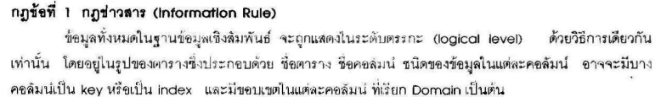

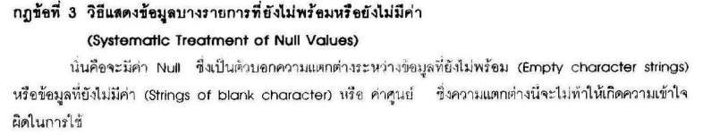
กฎของคอดด์ (Code’s 12 Relationship Database Rules)

Slide 44
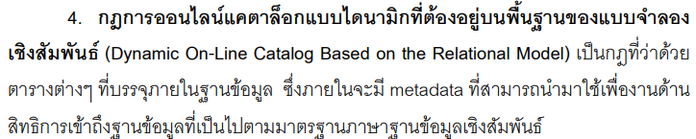
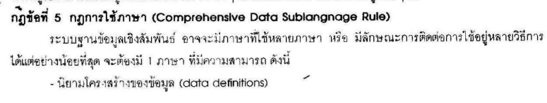
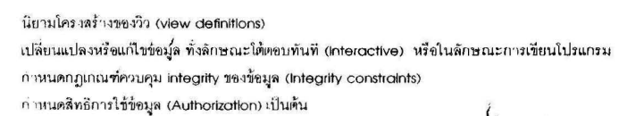
กฎของคอดด์ (Code’s 12 Relationship Database Rules)

Slide 45



กฎของคอดด์ (Code’s 12 Relationship Database Rules)

Slide 46

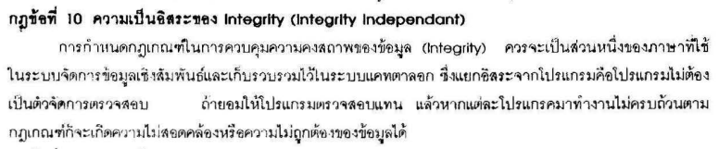
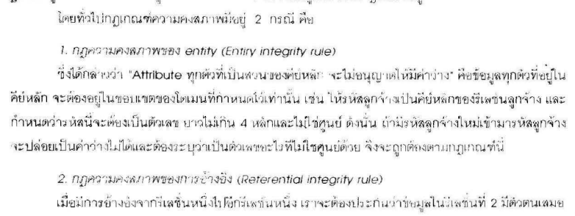
กฎของคอดด์ (Code’s 12 Relationship Database Rules)
ซึ่งไม่ใช่ถูกกําหนดขึ้นจากระดับ ประยุกต

Slide 47

กฎของคอดด์ (Code’s 12 Relationship Database Rules)

